Slide 1
Apresentação final – GAME MANIA
DESKTOP
TABLET
MOBILE

Slide 2
Resultado final - Game Mania
Ao desenvolver a interface gráfica de Front End para a Game Mania, foi levado em consideração os seguintes pontos:
-Design
-Usabilidade;
-Funcionalidade;
-Legibilidade;
Levando-se em consideração o que fora solicitado pela cliente, foi criado:sss
Interface de fácil visualização e entendimento, projetada para ser utilizada por qualquer pessoa, tendo em vista que o público-alvo varia entre pessoas de 14 à 60 anos, aplicando os princípios de UI, levando, intuitivamente, o usuário a realizar certas ações. Observando-se os seguintes pontos:
-Usabilidade: Interface de fácil utilização e aprendizado;
-Friendly: adaptável para dispositivos móveis,
Intuitivo: Acesso instantâneo e de fácil localização no site.

Slide 3
Home GAME MANIA Desktop
Desktop realizado com base no Briefing e nos layouts apresentados, focado em projetar uma experiência agradável aos usuários, levando em consideração os princípios de UX, onde fora projetado para ser de fácil utilização, tendo em vista a variedade de idades do público-alvo da Empresa, aplicando o conceito de que o mais importante não é o produto ou serviço, mas sim, proporcionar uma experiência agradável aos usuários.
Pensado na necessidade do cliente e visando atender o público Gamer e de Tecnologia, o Layout foi projetado com o design centrado no usuário, para que possamos entender, solucionar os problemas, e superar as expectativas dos clientes.
Design Interativo, arquitetado, design visual, funcional e estratégia dos conteúdos postados.
O mapeamentos da Jornada do usuário pode ser utilizada para resolução dos problemas que podem surgir.
Características e Funcionalidades:
Botões e ícones em tamanho grande para fácil visualização e melhor UX;
Padrão visual para destacar os produtos “Mais vendidos” e “Lançamentos”;
Layout seguido de forma fiel ao realizado no Figma, e aprovado pela cliente;
Aplicação do Jquery;
Uso do Boostrap para uma melhor organização estrutural;
Funcionalidades aplicadas com o JavaScript.

Slide 4
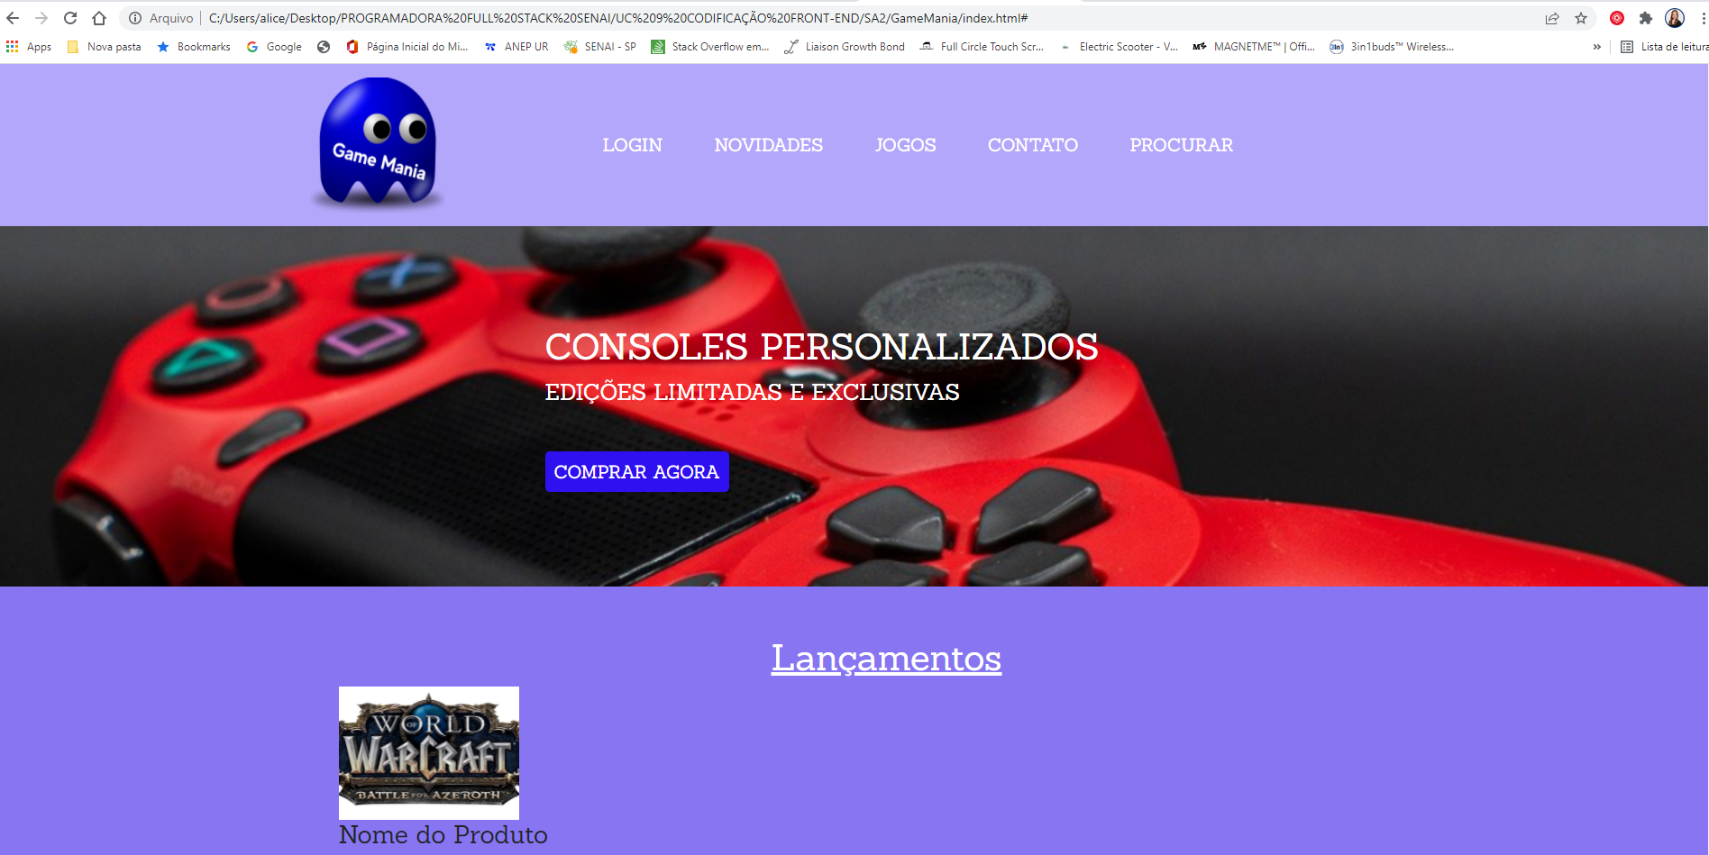
Menu – Banner – Produtos Lançamentos

Slide 5
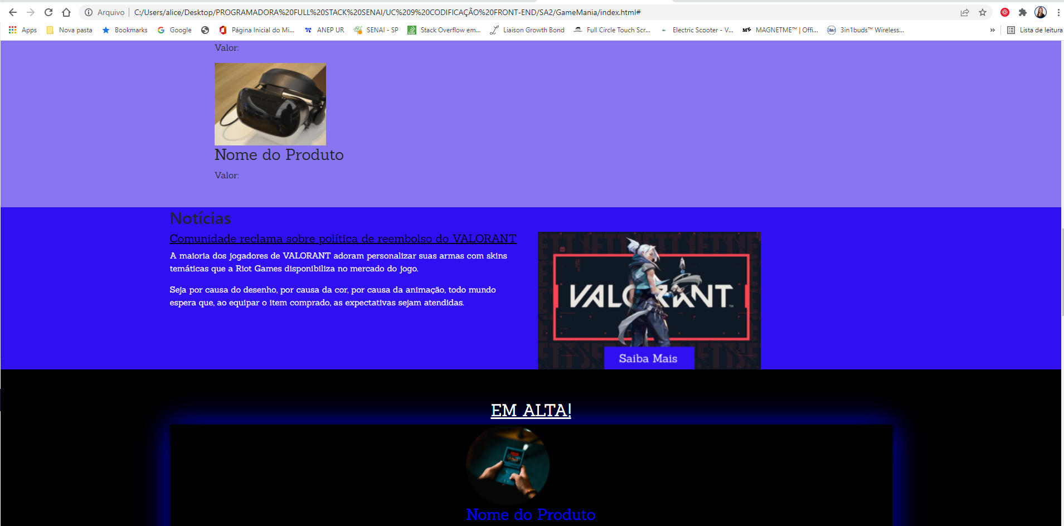
Seção Notícias– Produtos Em Alta

Slide 6
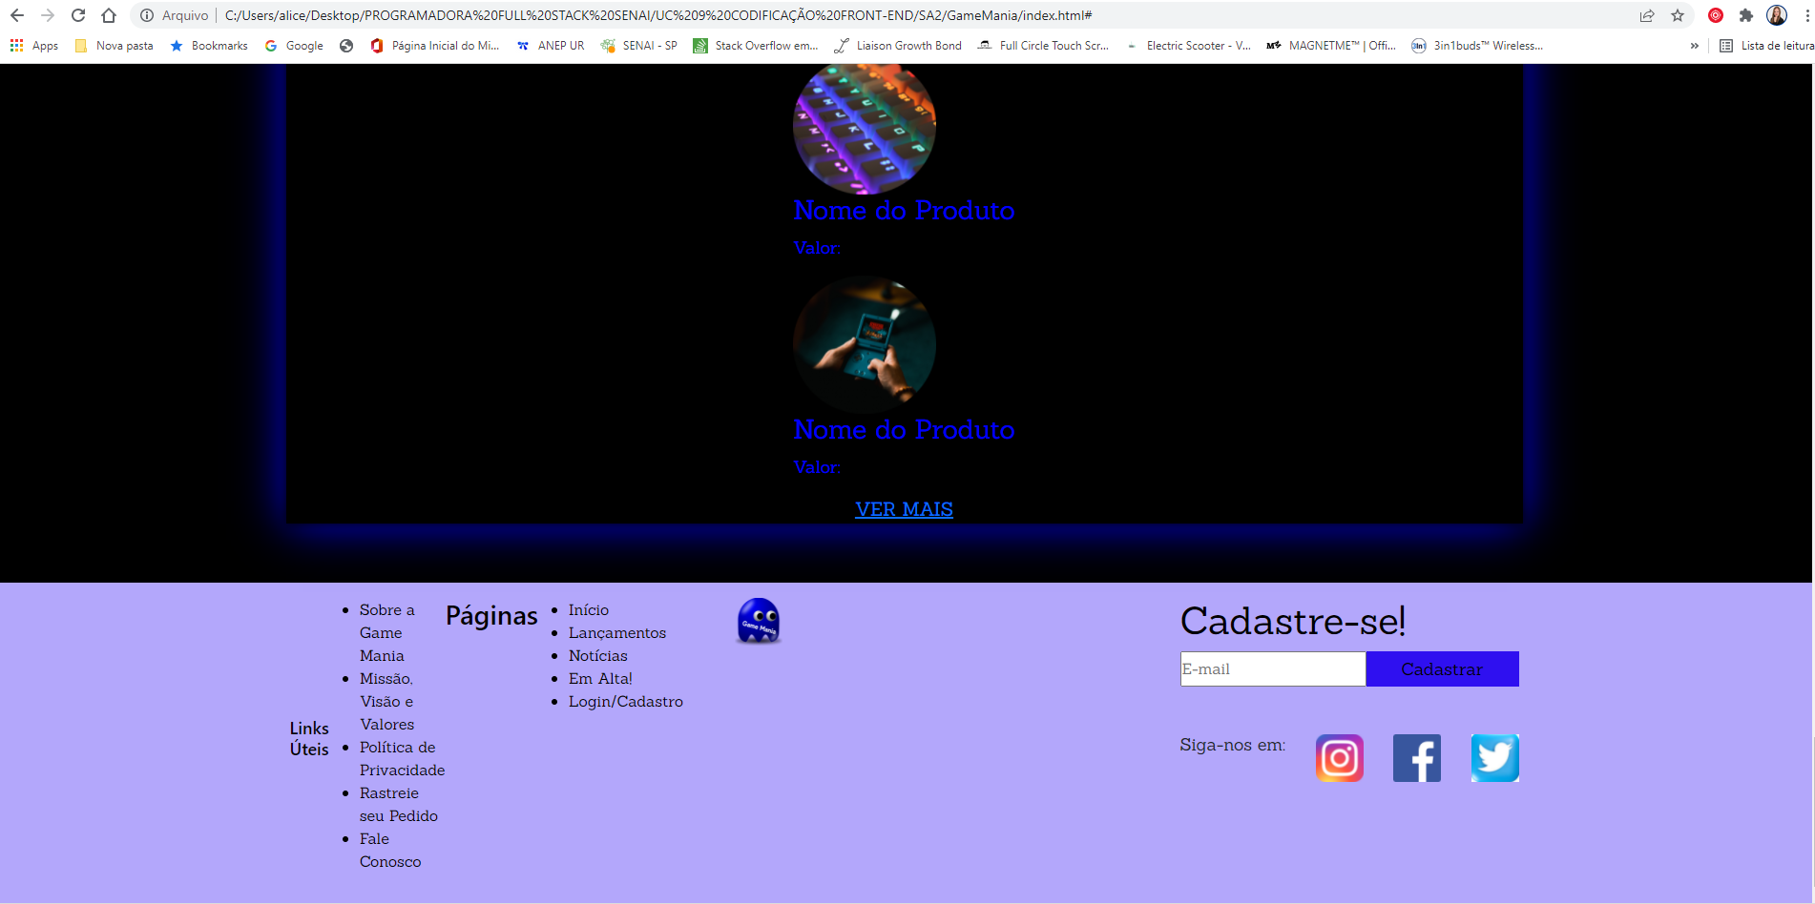
Rodapé com cadastro e indicação das redes sociais

Slide 7
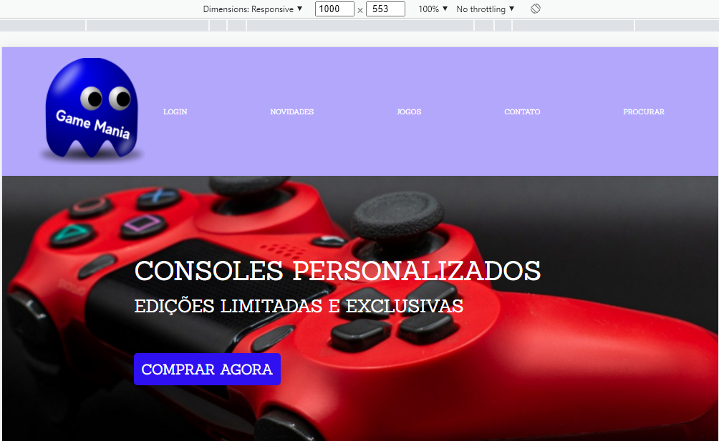
TABLET- Home Responsividade Aplicada.
Levando-se em consideração o UI, fora aplicado o princípio Friendly, tornando o site adaptável para dispositivos móveis. Características e funcionalidades:
Redução do Menu, logo, letras e botões (links);
As Imagens são automaticamente redimensionados para um tamanho menor.
Produtos “Lançamentos” e “Em Alta” apresentados em linha vertical;
Redução do tamanho da, logo, fonte, imagens e links no rodapé.

Slide 8
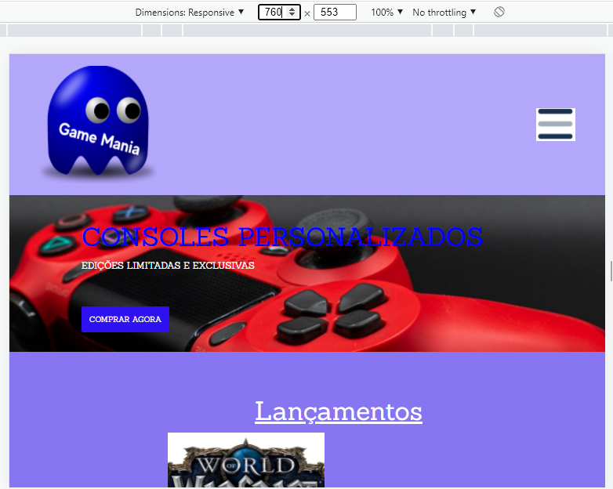
MOBILE- Home Responsividade Aplicada
Levando-se em consideração o UI, fora aplicado o princípio Friendly, tornando o site adaptável para dispositivos móveis. Características e funcionalidades:
Imagens, texto, botões e Links redimensionados, levando-se em consideração à tela de um smartphone (mobile);
“Cadastre-se” responsivo, porém, em destaque,; bem como imagens/links de redes sociais;
Ícone de boas vindas “bem vindo Gamer”, também redimensionada.

Slide 9
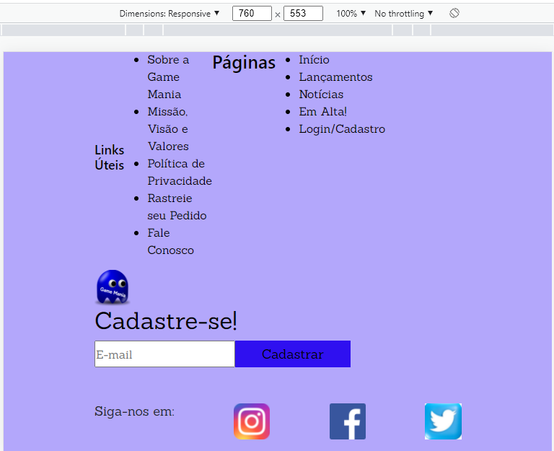
MOBILE- Rodapé Responsividade Aplicada

